Slide 1

Název SŠ: | SOU Uherský Brod
Autor: | Mgr. Tomáš Rachůnek
Název prezentace (DUMu): | Povrch a objem komolého kužele
Tematická oblast: | Povrchy a objemy těles
Ročník: | 1.
Číslo projektu: | CZ.1.07/1.5.00/34.0369
Datum vzniku: | Květen 2013
Uvedení autoři, není-li uvedeno jinak, jsou autory tohoto výukového materiálu a všech jeho částí. Tento projekt je spolufinancován ESF a státním rozpočtem ČR.

Slide 2
ANOTACE
Záměrem této sady výukových materiálů s názvem Povrchy a objemy těles je seznámit žáky se základními geometrickými tělesy a jejich vlastnostmi. Sada je vhodná pro přímou výuku i k samostudiu.
Jednotlivé DUMy jsou určeny pro žáky 1. ročníku nástavbového studia oboru Podnikání.
Tato prezentace obsahuje řešené příklady na povrch a objem komolého kužele.

Slide 3
Povrch a objem komolého kužele

Slide 4
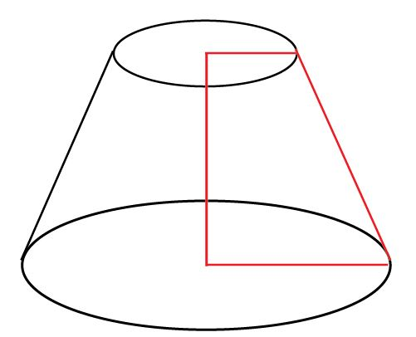
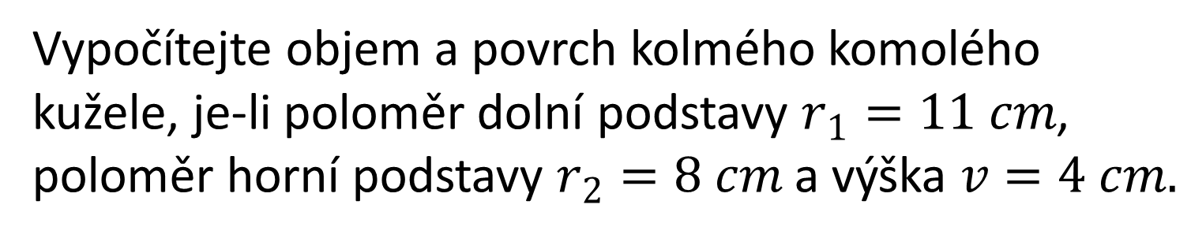




Př. 1
Vypočítejte objem a povrch kolmého komolého kužele, je-li poloměr dolní podstavy $r_{1}=11 cm$, poloměr horní podstavy $r_{2}=8 cm$ a výška $v=4 cm.$
$$8$$
$$4$$
$$s$$
$$11$$

Slide 5
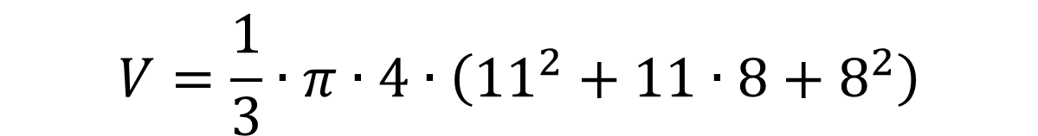




$$V=\frac{1}{3}∙π∙v\left({r_{1}}^{2}+r_{1}∙r_{2}+{r_{2}}^{2}\right)$$
Př. 1
$$V=\frac{1}{3}∙π∙4∙\left({11}^{2}+11∙8+8^{2}\right)$$
$$V=1 143,54 {cm}^{3}$$
$$8$$
$$s$$
$$4$$
$$11$$

Slide 6


Př. 1
$$S=π{{∙r}_{1}}^{2}+π∙{r_{2}}^{2}+π∙\left(r_{1}+r_{2}\right)∙s$$
$$8$$
$$s$$
$$4$$
$$11$$

Slide 7
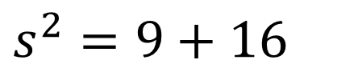


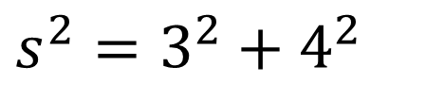
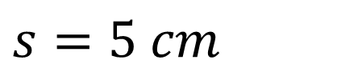
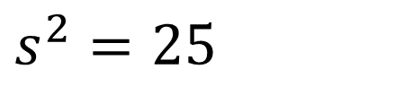
Př. 1
$$S=π{{∙r}_{1}}^{2}+π∙{r_{2}}^{2}+π∙\left(r_{1}+r_{2}\right)∙s$$
8
$$s^{2}=3^{2}+4^{2}$$
$$s$$
$$s^{2}=9+16$$
$$4$$
$$s^{2}=25$$
$$s=5 cm$$
$$3$$
$$11$$

Slide 8


Př. 1
$$S=π{{∙r}_{1}}^{2}+π∙{r_{2}}^{2}+π∙\left(r_{1}+r_{2}\right)∙s$$
$$S=π∙{11}^{2}+π∙8^{2}+π∙\left(11+8\right)∙5$$
$$S=121∙π+64∙π+π∙95$$
$$S=879,2 {cm}^{2}$$
8
$$s^{2}=3^{2}+4^{2}$$
$$s$$
$$s^{2}=9+16$$
$$4$$
$$s^{2}=25$$
$$s=5 cm$$
$$3$$
$$11$$

Slide 9
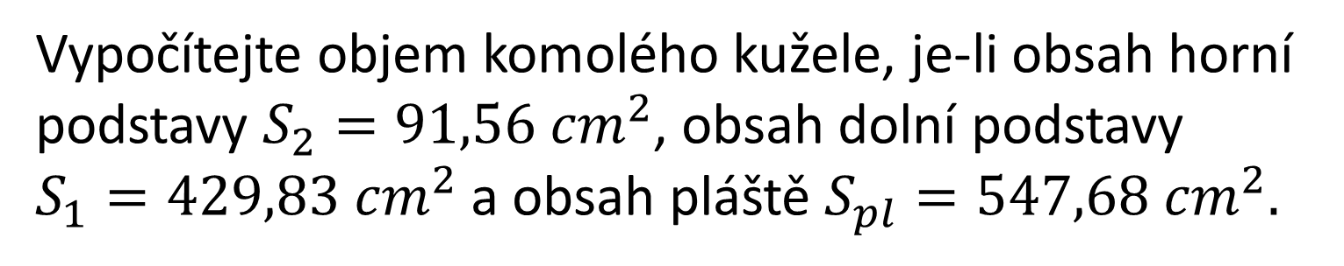
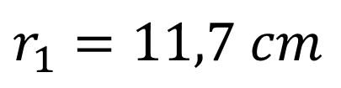
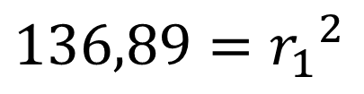
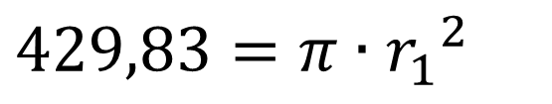
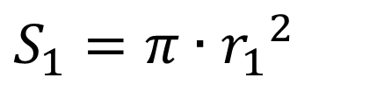
Př. 2
Vypočítejte objem komolého kužele, je-li obsah horní podstavy $S_{2}=91,56 {cm}^{2}$, obsah dolní podstavy $S_{1}=429,83 {cm}^{2}$ a obsah pláště $S_{pl}=547,68 {cm}^{2}.$
$$S_{1}=π∙{r_{1}}^{2}$$
$$429,83=π∙{r_{1}}^{2}$$
$$136,89={r_{1}}^{2}$$
$$r_{1}=11,7 cm$$

Slide 10
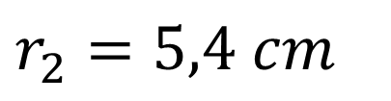
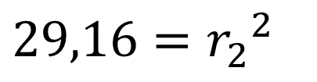
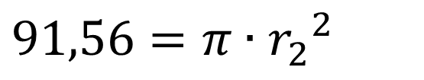
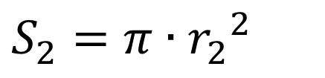
Př. 2
Vypočítejte objem komolého kužele, je-li obsah horní podstavy $S_{2}=91,56 {cm}^{2}$, obsah dolní podstavy $S_{1}=429,83 {cm}^{2}$ a obsah pláště $S_{pl}=547,68 {cm}^{2}.$
$$S_{2}=π∙{r_{2}}^{2}$$
$$91,56=π∙{r_{2}}^{2}$$
$$29,16={r_{2}}^{2}$$
$$r_{2}=5,4 cm$$

Slide 11
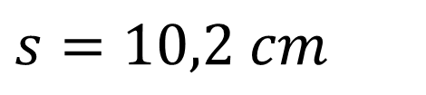
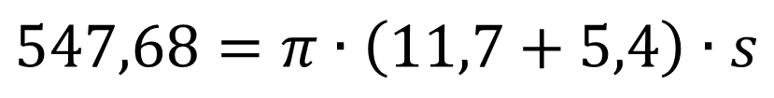
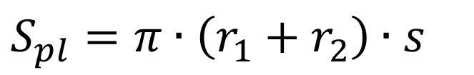
Př. 2
Vypočítejte objem komolého kužele, je-li obsah horní podstavy $S_{2}=91,56 {cm}^{2}$, obsah dolní podstavy $S_{1}=429,83 {cm}^{2}$ a obsah pláště $S_{pl}=547,68 {cm}^{2}.$
$$S_{pl}=π∙\left(r_{1}+r_{2}\right)∙s$$
$$547,68=π∙\left(11,7+5,4\right)∙s$$
$$s=10,2 cm$$

Slide 12
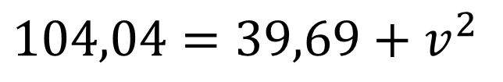


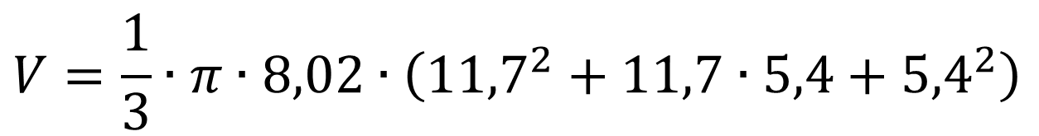
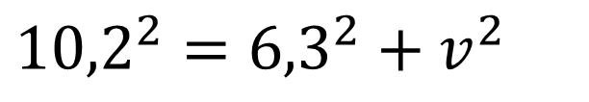
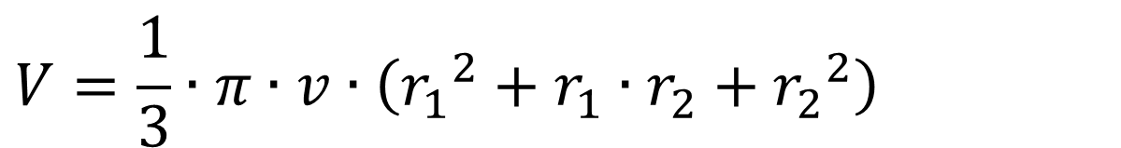
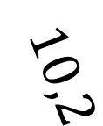
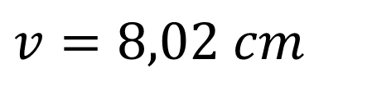

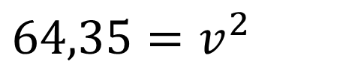
$$V=\frac{1}{3}∙π∙v∙\left({r_{1}}^{2}+r_{1}∙r_{2}+{r_{2}}^{2}\right)$$
Př. 2
$$V=\frac{1}{3}∙π∙8,02∙\left({11,7}^{2}+11,7∙5,4+{5,4}^{2}\right)$$
$$V=1 924,22 {cm}^{3}$$
5,4
$${10,2}^{2}={6,3}^{2}+v^{2}$$
$$104,04=39,69+v^{2}$$
$$10,2$$
$$v$$
$${64,35=v}^{2}$$
$$v=8,02 cm$$
$$6,3$$
$$11,7$$

Slide 13


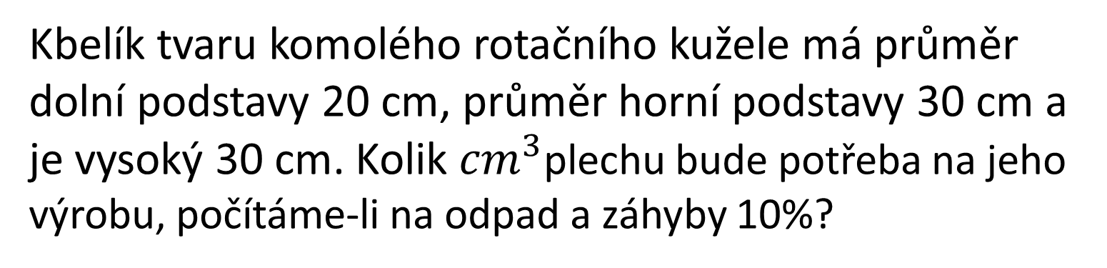





Př. 3
Kbelík tvaru komolého rotačního kužele má průměr dolní podstavy 20 cm, průměr horní podstavy 30 cm a je vysoký 30 cm. Kolik ${cm}^{3}$plechu bude potřeba na jeho výrobu, počítáme-li na odpad a záhyby 10%?
$$r_{1}=10 cm$$
$$r_{2}$$
$$r_{2}=15 cm$$
$$v=30 cm$$
$$s$$
$$v$$
$$r_{1}$$

Slide 14






Př. 3
Kbelík tvaru komolého rotačního kužele má průměr dolní podstavy 20 cm, průměr horní podstavy 30 cm a je vysoký 30 cm. Kolik ${cm}^{3}$plechu bude potřeba na jeho výrobu, počítáme-li na odpad a záhyby 10%?
$$r_{1}=10 cm$$
$$r_{2}$$
$$r_{2}=15 cm$$
$$5$$
$$v=30 cm$$
$$30$$
$$s^{2}={30}^{2}+5^{2}$$
$$s$$
$$v$$
$$s^{2}=900+25$$
$$s=30,41 cm$$
$$r_{1}$$

Slide 15






Budeme počítat obsah dolní podstavy a pláště.
$$r_{1}=10 cm$$
$$r_{2}$$
$$r_{2}=15 cm$$
$$v=30 cm$$
$$s^{2}={30}^{2}+5^{2}$$
$$s$$
$$v$$
$$s^{2}=900+25$$
$$s=30,41 cm$$
$$r_{1}$$

Slide 16



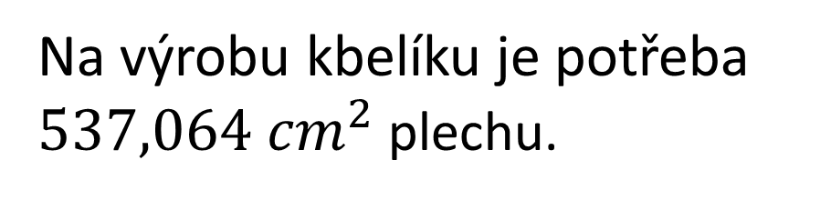





$$r_{1}=10 cm$$
Budeme počítat obsah dolní podstavy a pláště.
$$r_{2}=15 cm$$
$$v=30 cm$$
$$s=30,41 cm$$
$$S=π{{∙r}_{1}}^{2}+π∙\left(r_{1}+r_{2}\right)∙s$$
$$S=π{∙10}^{2}+π∙\left(10+15\right)∙30,41$$
$$S=314,16+174,08$$
$$r_{2}$$
$$S=488,24 {cm}^{2}$$
Připočítáme 10 % na odpad
$$s$$
$$v$$
$$488,24+48,824=537,064$$
Na výrobu kbelíku je potřeba $537,064 {cm}^{2}$plechu.
$$r_{1}$$

Slide 17
Použité zdroje:
Veškerý text je dílem autora materiálu.
Zdroje obrázků:
[1] databáze clipartů z programu Microsoft Word 2010: www.office.microsoft.com

